Slide 1
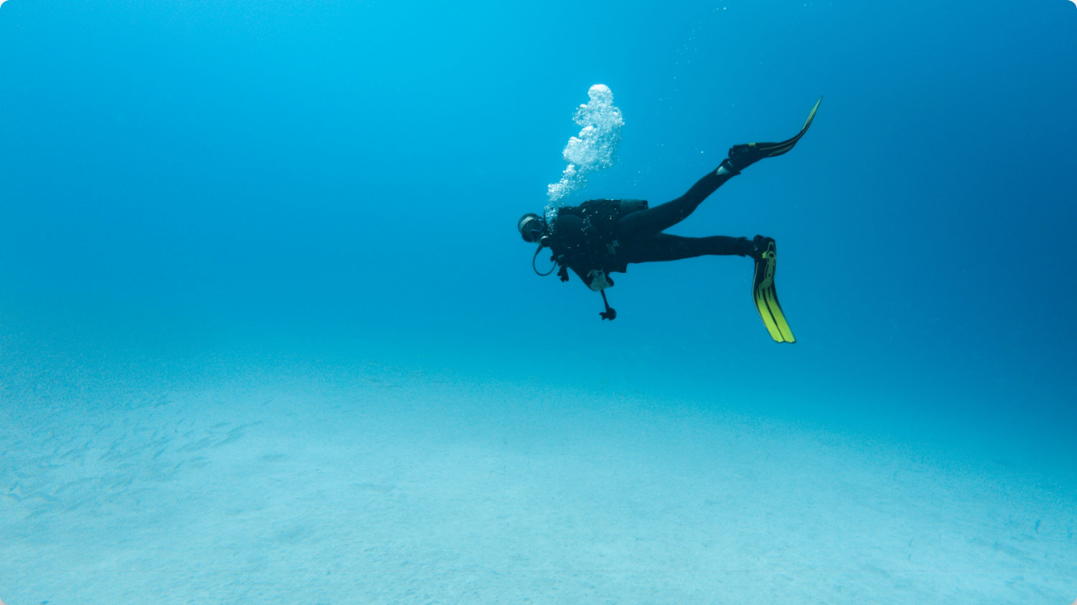

WEBANALYTICS 2026 · BUSINESS CASE
DIVEZONE
Client
Jean-Marc · Divezone
Cabinet
MYBG
Bilan 2022 & Recommandations 2023
Équipe
Marie-Ange Aké
Jean Philippe NIOULE
Hai Yen NGUYEN
Beni
Ghita EL FATHY
www.divezone.net

Slide 2
ANALYSE DU BESOIN CLIENT
Trois voix, trois agendas — un seul budget
Notre mission : arbitrer 800 000 $ entre des demandes souvent contradictoires
Jean-Marc
Sonia
Prakash
Le Dirigeant
Resp. Réseaux Sociaux
Resp. Acquisition
« 800 000 $, c'est énorme. Quel ROI ? »
« Doublez mon budget, je coupe Twitter et Reddit »
« Triplez Google, coupez les partenaires »
CE QU'IL DEMANDE
CE QU'IL DEMANDE
CE QU'IL DEMANDE
Rentabilité du marketing
Maîtrise des coûts
Aide à la décision stratégique
Doubler son budget
Concentrer sur FB/IG
Couper Twitter et Reddit
Tripler Google Ads
Couper les sites partenaires
Augmenter le budget CPC sur Google.
Divezone | Bilan 2022 & Recommandations 2023
2

Slide 3
NOTRE DÉMARCHE
Une présentation, deux actes
ACTE 1
ACTE 2
Bilan 2022
Recommandations 2023
Volume de trafic & engagement
Performance et ROAS par canal
Le paradoxe Google & l'analyse keywords
30 M$ de paniers abandonnés (10,1%) du total des visites
Réallocation 175 k$ à enveloppe constante (du bugdet de sonia pour les réseaux sociaux et moteurs de recherches)
Activer email + retargeting (les 30 M$)
Roadmap 2023 & kpi cibles
Divezone | Bilan 2022 & Recommandations 2023
3
Notes:
Comment calculer 30 millions dollars ?
Comment calculer 175 k$ dollars ? C’est la somme de toutes de budgets

Slide 4
ACTE 1 · BILAN 2022
Un trafic massif, mais un engagement qui décroche
1,3 M de visites — et 65 % qui repartent en une page
1,3 M
5,3 M$
Notre lecture
Le trafic ne manque pas — c'est la conversion qui fait défaut.
Visites en 2022
CA e-commerce
65 %
30 M$
→Taux de rebond: 65 % en global , 78 % en SEA, 86 % en direct (SEO)
→ Pour 1 $ encaissé, 5,75 $ en panier abandonné
→ Aucun dispositif de relance n'est mis place ( possibilité de faire du marketing de relance, via l'emailing CRM)
Taux de rebond
Paniers abandonnés
Source : Matomo Divezone — 1ᵉʳ janvier au 31 décembre 2022
Divezone | Bilan 2022 & Recommandations 2023
4

Slide 5
ACTE 1 · BILAN 2022
D'où viennent les 1,3 M de visites ? (ROAS de canal)
Comparaison Divezone
Canal | Budget | Visites | Rebond | CA réalisé | ROAS | Verdict
Sites partenaires | 200 k$ | 189 463 | 35 % | 1 638 860 $ | 8,2 | ✅ Performant
Réseaux sociaux | 400 k$ | 705824 | 38% | 2 512 299.35$ | 6,28
Search global | 200 k$ | 709 580 | 78 % | 579 610 $ | 2,9 | ⚠️ Volume sans qualité
Réseaux sociaux : sous- pondéré
Email & affiliation : 0 %
Search engines : sur-pondéré
54 % chez Divezone vs 44 % marché — dépendance forte à google ( donimation prépodérante de google)
20 % chez Divezone vs 27 % marché — potentiel à activer
Vs 10 % du marché — opportunité majeure absente du mix marketing
Sources : Matomo Divezone 2022 (Type de canal) ; Observatoire E-publicité SRI / Oliver Wyman 2023.
Source : Matomo Divezone 2022 · Benchmark : Observatoire e-publicité SRI / Oliver Wyman 2023
Divezone | Bilan 2022 & Recommandations 2023
6

Slide 6
ACTE 1 · ZOOM RÉSEAUX SOCIAUX
Reddit, la pépite et chaque réseau a son rôle
Une stratégie en funnel, pas un canal qu'on coupe
CHAQUE RÉSEAU SOCIAL JOUE UN RÔLE DIFFÉRENT
Canal | Budget | Visites | Rebond | CA réalisé | ROAS | Verdict
Reddit | 50 k$ | 121 883 | 38 % | 1 222 734 $ | 24,5 * | ⭐ Pépite (* biais last-click?)
Twitter / X | 50 k$ | 33 417 | 40 % | 335 391 $ | 6,7 | ✅ À conserver
Facebook | 100 k$ | 37 084 | 38 % | 372 602 $ | 3,7 | ⚠️ À optimiser
Pinterest | 100 k$ | 33 964 | 37 % | 319 053 $ | 3,2 | ⚠️ Réduire
Instagram | 100 k$ | 33 010 | 37 % | 262 518 $ | 2,6 | ⚠️ Awareness — pas conversion
NOTORIÉTÉ· Découverte
Instagram (ROAS 2,6 — engagement 3,5 %)
Faible conversion mais haute visibilité — il faut réduire le budget
CONSIDÉRATION · Comparaison
Facebook (ROAS 3,7) · Pinterest (3,2)
Trafic affinitaire qui prépare la décision
24,5
⚠️ Garde-fou intellectuel
CONVERSION · Achat
Le ROAS 24,5 est probablement surestimé par le last-click. Reddit ouvre souvent le parcours — sa contribution réelle reste exceptionnelle.
ROAS Reddit
1,22 M$ pour 50 k$ — 23 % du CA social pour 6 % du budget social
Twitter (ROAS 6,7) · Reddit (24,5)
Trafic chaud à fort taux de transformation
Sonia voulait couper Twitter et Reddit. La donnée dit l'inverse : ce sont les meilleurs ROAS du social.
Divezone | Bilan 2022 & Recommandations 2023
6

Slide 7
ATTRIBUTION MULTITOUCH
🤿
L'Analyse Multitouch
Les modèles d'attribution des ventes — Divezone 2022
DIVEZONE
Click 1
Click 2
Click 3
Click 4
Click 5
Achat 400 €
dive-shop.net
Instagram
Pinterest
Sites
part.
Twitter/X
Reddit
Notoriété
Découverte
Comparaison
Intention
Conversion
Parcours d'achat
5 canaux
Modèles d'attribution appliqués aux 5 canaux Divezone
Budget total
Modèle
Instagram
Pinterest
Sites part.
Twitter/X
Reddit
Formule
800 k$
First click
1 / k∞
—
—
—
—
CA e-commerce
Weight first
2×(p−k+1) / p(p+1)
5,3 M$
Linéaire (Even)
1 / p
ROAS Reddit ★
24,5
Weight last
2×k / p(p+1)
Paniers abandonnés
Last click ⚠
1 / (p−k+1)∞
30 M$
—
—
—
—
Source : Matomo Divezone 2022 – Web Analytics 2025 · dive-shop.net
7

Slide 8
ACTE 1 · ZOOM SEA
ROAS de chaque search engines
Canal | Budget | Visites | Rebond | CA réalisé $ | CPC $ | ROAS | Verdict
Google | 100 k$ | 622,557 | 82 % | 29,138.70 | 0,16 | 0.29 | Perte d'argent — 1 $ investi ne rapporte que 0,29 $
Bing &Yahoo | 50 k$ | 44,696 | 58 % | 146,442.65 | 1,12 | 2,92 | Proche du seuil mais le CPC est trop élevé (2,13 $)
DuckDuckGo | 25 k$ | 27,836 | 37% | 294,650.80 | 0,90 | 11,78 | ★ Meilleur canal SEA
Qwant | 25 k$ | 11,755 | 43% | 109,377.80 | 2,13 | 4,38 | Bon ROAS parce que le CPC élevé
Le paradoxe Google : on paye pour du trafic organique
AVANT DE TRIPLER GOOGLE COMME LE DEMANDE PRAKASH
Auditer les mots-clés et corriger l'enchère sur les requêtes brand/organiques.
Divezone | Bilan 2022 & Recommandations 2023
8

Slide 9
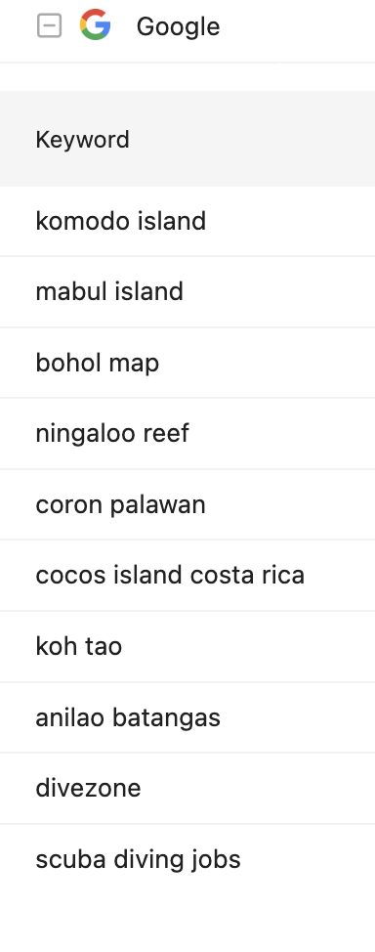
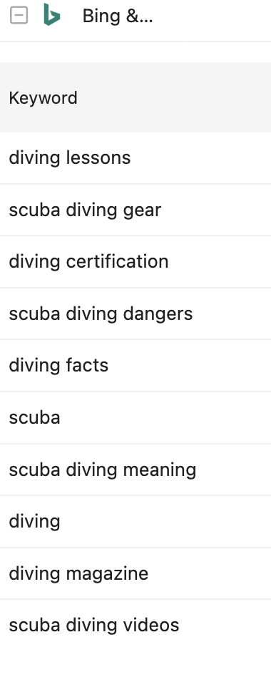
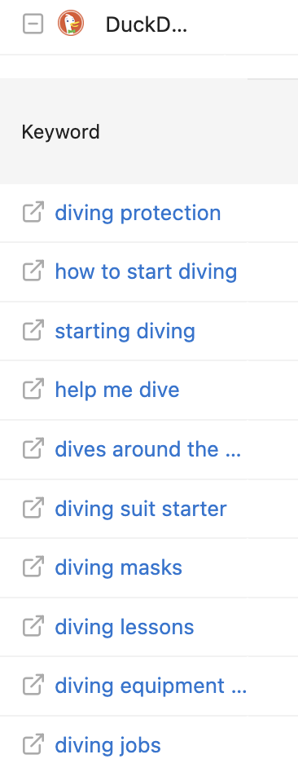
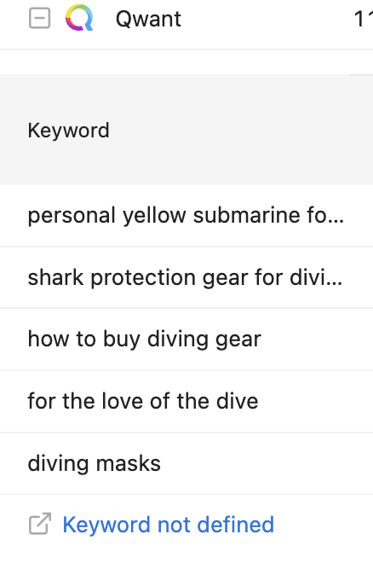
ACTE 1 · ZOOM SEA
Analyser les search engines – mots clés
LE VRAI PROBLÈME
Top mots-clés payants Campaigns Keywords
Mot-clé | Visites
divezone.net | 176
diveadvisor.com | 163
www.reddit.com | 119
www.scubadiving.com | 111
www.pinterest.com | 90
www.facebook.com | 83
Sur bing: Il faut modifier les mots clés pour plus de clarté
Sur Duck : on garde les mots clés
Sur qwant : il faut modifier quelques mots clés
Google : Les mots clés n’ont pas de liens avec notre produits

Slide 10
ACTE 1 · ZOOM SITES PARTENAIRES
Les 200 k$ partenaires : 4 sites qui performent + 1 à supprimer
Audience qualifiée plongée — ROAS 8,2 (2ᵉ meilleur du mix)
Site partenaire | Visites | Rebond | Durée moy. | CA généré | CA / visite | Action 2023
diveadvisor.com | 66 044 | 35 % | 6 min 5 s | 505 536 $ | 7,66 $ | Conserver — passer en CPS
scubadiving.com | 52 423 | 35 % | 5 min 44 s | 553 125 $ | 10,55 $ | ⭐ Meilleur CA / visite
scubadiverlife.com | 49 283 | 34 % | 6 min 10 s | 427 378 $ | 8,67 $ | Conserver — passer en CPS
emperordivers.com | 21 706 | 34 % | 6 min 28 s | 152 821 $ | 7,04 $ | Conserver — passer en CPS
example.com | 7 | 43 % | 8 min 14 s | 0 $ | — | ❌ À SUPPRIMER
CONCLUSION : Prakash voulait couper les partenaires. La donnée dit que c'est notre 2ᵉ meilleur ROAS.
Sites affinitaires plongée → audiences qualifiées → 35 % de rebond (vs 78 % SEA), 6 min de visite, ROAS 8,2.
Divezone | Bilan 2022 & Recommandations 2023
10

Slide 11
ACTE 1 · LE PROBLÈME N°1
30 millions de dollars de panier moyen abandonnés
Pour 1 $ encaissé, 5,75 $ perdus en panier abandonné
85 %
des paniers créés ne sont jamais finalisés
132 164
visites avec panier abandonné en 2022
LE CHANTIER N°1 DE 2023
Activer emailing & retargeting — (augmenter 0%> 5 à 8 %)
Source : Matomo Divezone 2022 — Objectif ecommerceAbandonedCart
Divezone | Bilan 2022 & Recommandations 2023
11
Notes:
abandonné

Slide 12
ACTE 2 · RECOMMANDATION N°1
Réallouer 175 000 $ — couper et réinvestir
Budget total inchangé : 800 k$ en 2023. Objectif : +30 à +40 % de CA → 7 M$.
À Couper — 175 k$
À Réinvestir — 175 k$
Instagram −50 k$ · Pinterest −50 k$
Qwant −25 k$ · Yahoo −25 k$
Facebook −25 k$
Reddit +75 k$ (ROAS 24,5)
Emailing +30 k$ · Retargeting +25 k$
Tracking +25 k$ · Audit SEA +20 k$
Source : Matomo Divezone 2022 — Objectif ecommerceAbandonedCart
Divezone | Bilan 2022 & Recommandations 2023
11
Notes:
abandonné

Slide 13
ACTE 2 · RECOMMANDATION N°2
Activer emailing, retargeting & sortir du pilotage à l'aveugle
Emailing & Retargeting — 55 k$
SEA & Attribution
ROI emailing : 36–42 $/1 $ investi. Retargeting : ×10 conversion.
Couper les keywords organiques. Quitter le last-click.
Audit top 50 keywords Google
Matomo en modèle linéaire
Rebond 78 % → < 60 %
Automation panier J+1, J+3, J+7
Retargeting Meta/Google
Impact : +1,5 à +2,4 M$ de CA

Slide 14

ROADMAP 2023 & KPI CIBLES
ROADMAP 2023
Une trajectoire claire pour atteindre 7 M$
1
T1 — Fondations
Audit keywords · Attribution multitouch · Emailing automation
2
T2 — Optimisation
A/B tests landing pages · Retargeting actif · Reddit +75 k$
3
T3 — Pilotage
Revue ROI mensuelle · Ajustements canaux · Objectif +30 à +40 %
Jean-Marc, vos 800 000 $ peuvent générer +30 à +40 % de CA en 2023. Prêts à démarrer.

